Slide 1
Università degli studi di Trieste – Anno Accademico 2022/2023
Corso di laurea di Scienze del Governo e Politiche Pubbliche
Francesco Miele
Tecnica delle ricerche sociali
Lezione ”L’analisi qualitativa”
Notes:
1
1

Slide 2
L’analisi della documentazione empirica
L’analisi qualitativa comincia con il lavoro di costituzione della documentazione empirica e non quando quest’ultimo è giunto a termine.
Le fasi individuate sono tre:
Segmentazione della documentazione empirica.
Qualificazione di ciascuno dei segmenti individuati.
Individuazione delle relazioni tra gli attributi assegnati ai diversi segmenti.
Il rapporto tra queste fasi è ricorsivo e non necessariamente sequenziale.

Slide 3
La segmentazione della documentazione
«Il metodo serve, in termini più specifici, a segmentare gli eventi di cui si fa esperienza, che si presentano alla nostra percezione come un flusso continuo. Fare analisi culturale, come del resto fare analisi linguistica, vuol dire, da questo punto di vista, dividere il flusso di esperienza in cui ci si trova immersi in unità di analisi. Il problema dell’etnografo può diventare, però, quello di come trovare unità di analisi che non siano eccessivamente lontane dalla prospettiva nativa, indigena o locale, se si preferisce. Procedere dunque a una scomposizione dell’esperienza coerente con quella degli attori sociali» (Matera 2004: 59-60).
Il processo di segmentazione dipende da rapporto istituito con l’operazione di qualificazione dei segmenti:
la segmentazione precede la qualificazione (grounded theory);
segmentazione e qualificazione sono simultanee (template analysis).

Slide 4
Grounded Theory
Grounded Theory
Nella grounded theory (Glaser, Strauss 1967, trad. it. 2009) la qualificazione avviene successivamente alla segmentazione.
La grounded theory è caratterizzata dalla necessità di sospendere – posto che sia possibile – qualsiasi attesa teorica per farsi guidare esclusivamente dai contenuti empirici rinvenibili nei materiali sottoposti ad analisi.
La grounded theory è caratterizzatada tre processi di codifica: semplice (uso di memo), focalizzata e teorica.

Slide 5
Grounded Theory e Template Analysis
Template Analysis
Combinazione di due approcci al materiale empirico: deduttivo e induttivo o theory-driven e data-driven (Fereday, Muir-Cochrane 2006: 80), propri dell’analisi del contenuto e della grounded theory.
Primo step: preliminare definizione di un insieme di categorie analitiche, di codici (template), desunti sia dalle domande da cui muove la propria ricerca, sia da quanto sedimentato nella produzione teorica e metodologica della comunità scientifica.
Secondo step: incontro tra il template iniziale e i materiali empirici. In alcuni casi l’analisi confermerà la fecondità euristica del template, la capacità di individuare distinzioni rilevanti; in altri i codici verranno modificati; in altri ancora verranno estromessi dal template, per fare posto a nuove categorie inventate nel corso dell’analisi.

Slide 6
Esempi

Slide 7
Qualificazione dei segmenti individuati
La qualificazione è l’attribuzione a un determinato segmento della documentazione empirica di una o più proprietà utili alla sua caratterizzazione.
La qualificazione avviene solitamente attraverso l’inserimento del segmento in una categoria concettuale amplia, configurando una forma di appartenenza fuzzy.
La qualificazione si può orientare sui contenuti (es. pratiche di gestione della malattia) o sulla forma (es. narrazione eroica o drammatica della malattia) dei discorsi considerati.

Slide 8
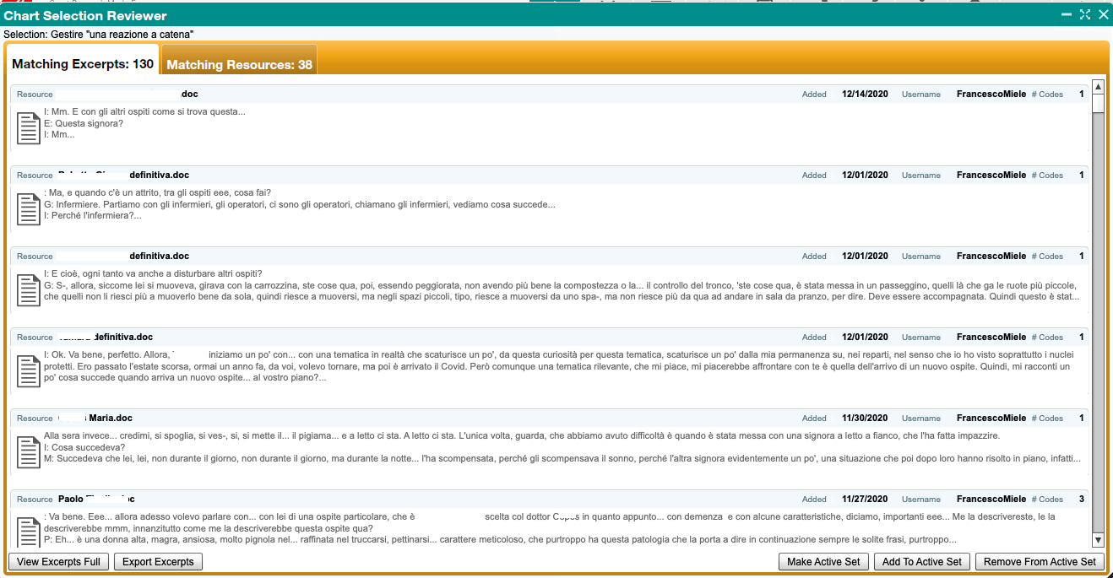
Esempi

Slide 9
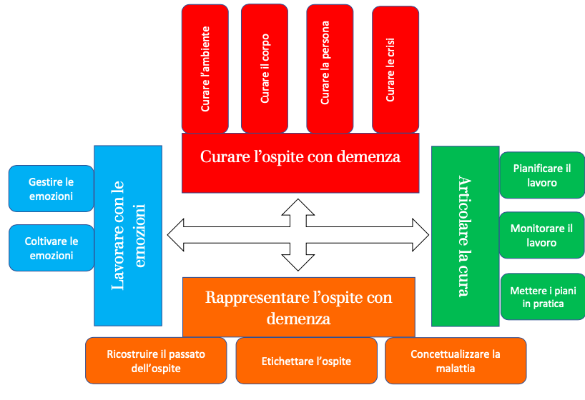
La raccolta dati

Slide 10
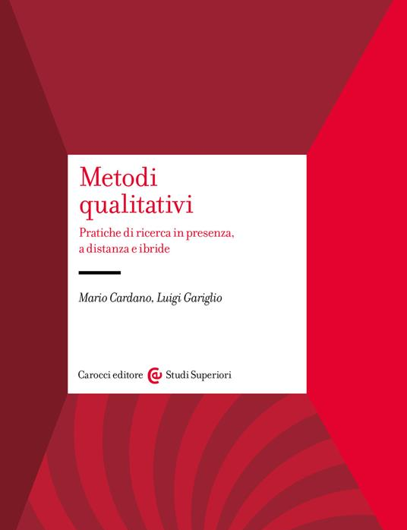
Capitolo 10 ”L’analisi dati"
Pp 295-305.
Notes:
10
10

